Slide 1

Medidas de Posición No Central
Estadística Descriptiva

Slide 2
Medidas de posición no central
Las medidas de posición no centrales permiten conocer otros valores característicos de la distribución, que no son los valores centrales, los cuales nos ayudan a ubicar un dato dentro de la distribución. Entre las medidas de posición, están:
- Cuartiles.
- Quintiles.
- Deciles.
- Percentiles.

Slide 3
Medidas de posición no central
Cuartiles
Los cuartiles son valores que dividen a la muestra ordenada en forma ascendente en 4 partes iguales con un 25% de las observaciones en cada parte.
Datos ordenados de menor a mayor
100% de los datos
25 %
25 %
25 %
25 %

Slide 4
Medidas de posición no central
Cuartiles
Los cuartiles son valores que dividen a la muestra ordenada en forma ascendente en 4 partes iguales con un 25% de las observaciones en cada parte.
Datos ordenados de menor a mayor
Cuartil 1
Cuartil 2
Cuartil 3
El 25% de los datos están por debajo de este valor.
El 50% de los datos están por debajo de este valor.
El 75% de los datos están por debajo de este valor.

Slide 5
Medidas de posición no central
Quintiles
Los quintiles son valores que dividen a la muestra ordenada en forma ascendente en 5 partes iguales con un 20% de las observaciones en cada parte.
Datos ordenados de menor a mayor
100% de los datos
20 %
20 %
20 %
20 %
20 %

Slide 6
Medidas de posición no central
Quintiles
Los quintiles son valores que dividen a la muestra ordenada en forma ascendente en 5 partes iguales con un 20% de las observaciones en cada parte.
Datos ordenados de menor a mayor
Quintil 1
Quintil 2
Quintil 3
Quintil 4
El 20% de los datos están por debajo de este valor.
El 40% de los datos están por debajo de este valor.
El 60% de los datos están por debajo de este valor.
El 80% de los datos están por debajo de este valor.

Slide 7
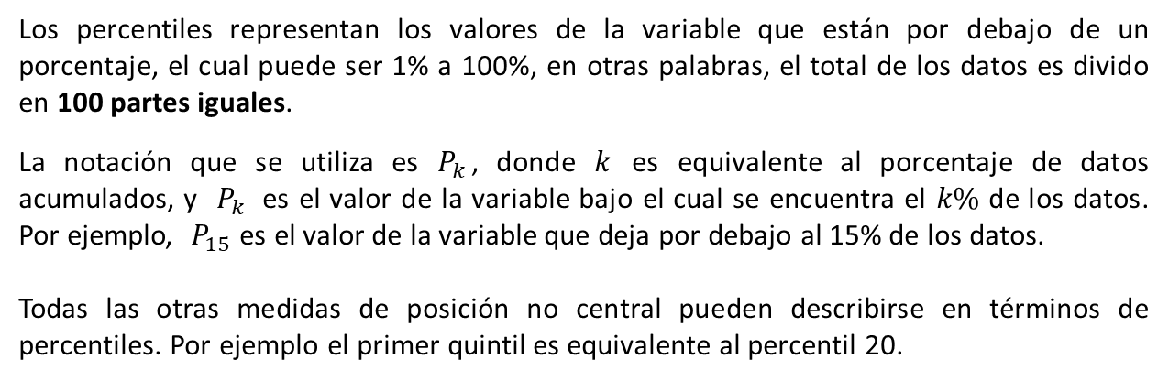
Medidas de posición no central
Deciles
Los deciles son valores que dividen a la muestra ordenada en forma ascendente en 10 partes iguales con un 10% de las observaciones en cada parte.
Percentiles
Los percentiles representan los valores de la variable que están por debajo de un porcentaje, el cual puede ser 1% a 100%, en otras palabras, el total de los datos es divido en 100 partes iguales.
La notación que se utiliza es $P_{k}$, donde $k$ es equivalente al porcentaje de datos acumulados, y $P_{k}$ es el valor de la variable bajo el cual se encuentra el $k\%$ de los datos. Por ejemplo, $P_{15}$ es el valor de la variable que deja por debajo al 15% de los datos.
Todas las otras medidas de posición no central pueden describirse en términos de percentiles. Por ejemplo el primer quintil es equivalente al percentil 20.

Slide 8
Ejemplo
Se analizan los rendimientos académicos de los estudiantes de la asignatura de Álgebra. Para tal efecto se consideró una muestra aleatoria de 200 alumnos con la nota de presentación a examen del primer semestre 2012, obteniéndose los siguientes datos.

Slide 9
Ejemplo
Calcular e interpretar el percentil 75 y el cuartil 1.
 | Fórmula | Valor | Interpretación
Percentil 75 | PERCENTIL(matriz;75%) | 5,3 | El 75% de los alumnos, con menor calificación, tienen una nota de presentación a examen menor o igual a 5,3.
Cuartil 1 | PERCENTIL(matriz;25%) | 4,5 | El 25% de los alumnos, con menor calificación, tienen una nota de presentación a examen menor o igual a 4,5.

Slide 10
Ejemplo
La institución de educación superior con el fin de ayudar a sus estudiantes, creará cursos de reforzamiento para todos los alumnos cuya nota de presentación a examen esté en el 15% más bajo. ¿Cuál es el rango de notas para que los alumnos sean beneficiado con esta medida?
 | Fórmula | Valor | Interpretación
Percentil 15 | PERCENTIL(matriz;15%) | 4,2 | Para que el estudiante asista al reforzamiento debe tener una nota de presentación al examen menor o igual a 4,2.

Slide 11
Ejemplo
¿Qué porcentaje de los alumnos tienen nota de presentación a examen sobre 4,0?
 | Fórmula | Valor
Nº de notas sobre 4 | CONTAR.SI(rango; criterio) CONTAR.SI(rango;">4") | 176
% de notas sobre 4 | CONTAR.SI(rango;">4")/200 | 88%
El 88% de los alumnos tienen una nota de presentación a examen sobre 4,0.

Slide 12
Ejemplo
¿Qué porcentaje de los alumnos tienen nota de presentación a examen de a lo más 4,8?
 | Fórmula | Valor
Nº de notas de a lo más 4,8 | CONTAR.SI(rango; criterio) CONTAR.SI(rango;"<=4,8") | 99
% de notas de a lo más 4,8 | CONTAR.SI(rango;"<=4,8")/200 | 49,5%
El 49,5% de los alumnos tienen una nota de presentación a examen de cómo máximo 4,8.

Slide 13
Ejemplo
¿Qué porcentaje de los alumnos tienen una nota de presentación a examen entre 5,2 y 6,5?
 | Fórmula | Valor
% de notas menor o igual a 5,2 | CONTAR.SI(rango;"<=5,2")/200 | 74%
% de notas menor a 6,5 | CONTAR.SI(rango;"<6,5")/200 | 97,5%
% de notas entre 5,2 y 6,5 | CONTAR.SI(rango;"<6,5")/200 - CONTAR.SI(rango;"<=5,2")/200 | 23,5%
El 23,5% de los alumnos tienen una nota de presentación a examen entre 5,2 y 6,5.

Slide 14
Resumen
Indicadores Estadísticos (Estadígrafos)
Medidas de Posición
Tendencia Central
Tendencia No Central
Media o promedio
Moda
Mediana
Percentiles

